Slide 1
第三章 多维随机变量及其分布
习 题 课
一、重点与难点
二、主要内容
三、典型例题

Slide 2
一、重点与难点
1. 重点
二维随机变量的分布
有关概率的计算和随机变量的独立性
2. 难点
条件概率分布
随机变量函数的分布

Slide 3
二、主要内容
随 机 变 量
的 相 互 独 立 性
二
维
随
机
变
量
推 广
定 义
联 合 分 布 律
联 合 分 布 函 数
联 合 概 率 密 度
条 件 分 布
定
义
性
质
边 缘 分 布
两 个 随 机 变 量 的 函 数 的 分 布

Slide 4
三、典型例题
例1 在10件产品中有 2 件一等品、7件二等品
和一件次品, 从10件产品中不放回地抽取3件,
用 X 表示其中的一等品数, Y 表示其中的二等
品数, 求:
(1) (X, Y) 的联合分布律;
(2) (X, Y) 的边缘分布律;
(3) X 和 Y 是否独立;
(4) 在 X = 0 的条件下, Y 的条件分布律.

Slide 5
解:
Y
X
0 1 2 3
(1)
0
1
2
0
0
0
0
0
0
X, Y 满足 X + Y > 1, X + Y < 4.
于是
P{X = 0, Y = 0} = P{X = 0, Y = 1}
= P{X = 1, Y = 0} = 0 ;
P{X = 2, Y = 2} = P{X = 2, Y = 3}
= P{X = 1, Y = 3} = 0.

Slide 6
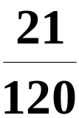
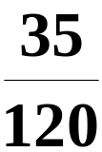
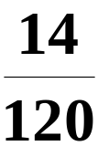
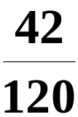
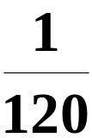
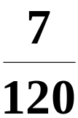
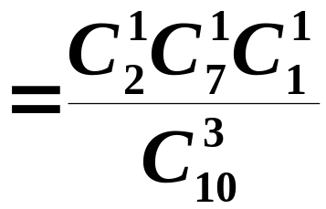
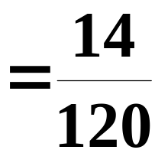
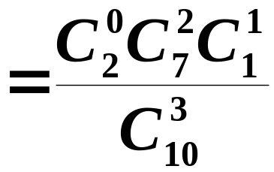
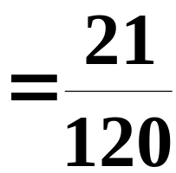
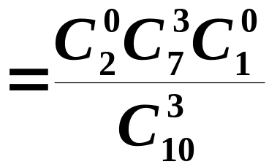
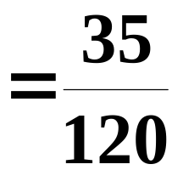
Y
X
0 1 2 3
0
1
2
0
0
0
0
0
0
P{X = 1, Y = 1}
P{X = 0, Y = 2}
其他类似
可求.
P{X = 0, Y = 3}

Slide 7



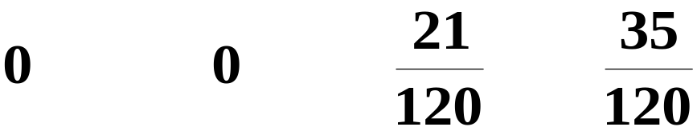
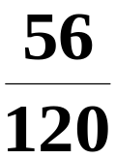

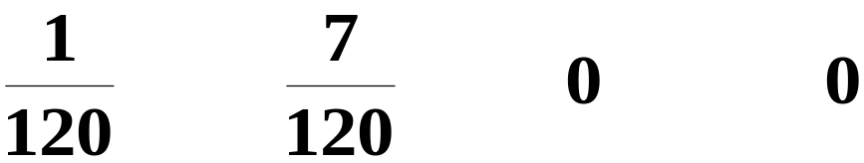
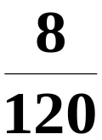
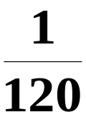
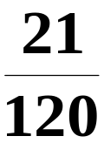
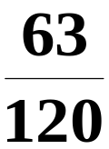
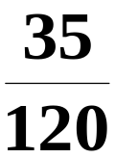


(2) 由(1), 可得边缘分布律为

Slide 8
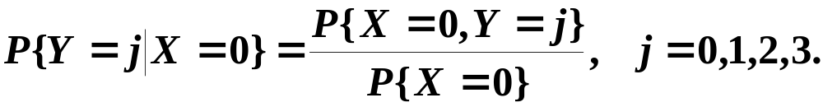
(3) 因为
P{X = 0, Y = 0} = 0
≠ P{X = 0}P{Y = 0}
所以 X 与 Y 不是相互独立的.
(4) 在 X = 0 的条件下, Y 的条件分布律为
于是得
Y = j|X = 0
0 1 2 3
p
0 0 3/8 5/8

Slide 9
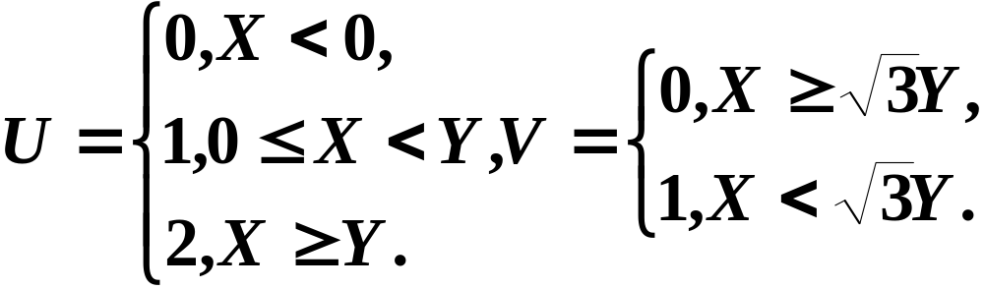
例2 设随机变量 (X, Y) 在 D = {(x, y)| x² + y²
≤ 1, y ≥ 0 上服从均匀分布, 定义随机变量 U,
V 如下
求(U, V) 的联合分布律, 并计算 P{UV ≠ 0}.
分析: 利用均匀分布以及分布函数与概率密度
的关系或利用几何关系处理.

Slide 10
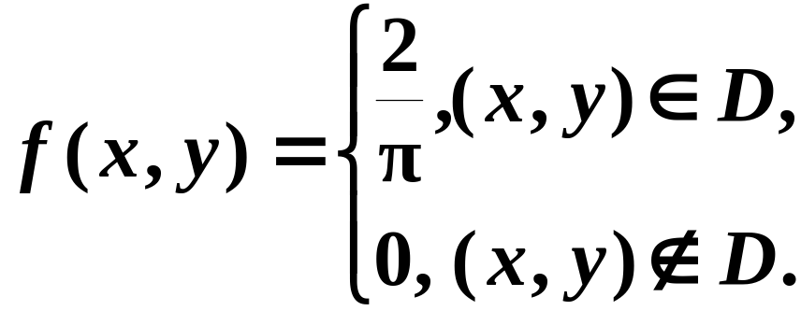
解:
(X, Y) 的联合概率密度为
U
V
0 1 2
0
1
0
0
P{U = 0, V = 0} = P {U = 1, V = 0} = 0

Slide 11
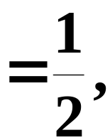

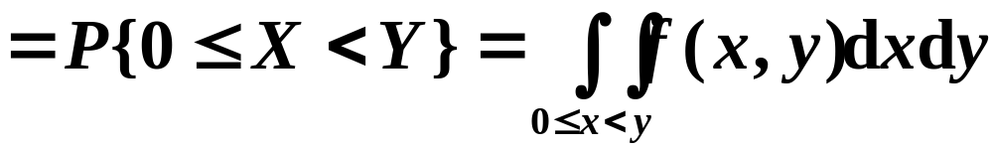
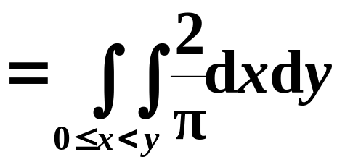
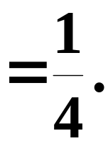
U
V
0 1 2
0
1
0
0
1/2
1/4

Slide 12
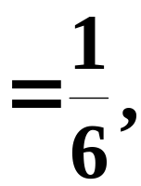
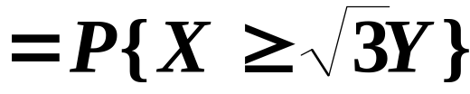
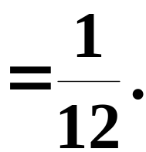
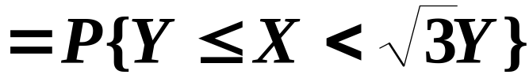
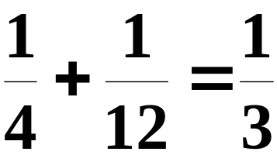
U
V
0 1 2
0
1
0
0
1/6
1/2
1/4
1/12
于是
P{UV ≠ 0} =

Slide 13
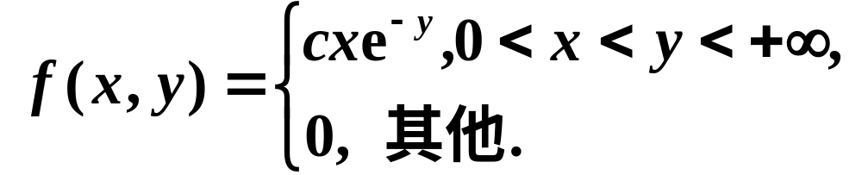
例3 设随机变量 (X, Y) 的联合概率密度为
(1) 求常数 c;
(2) X 与 Y 是否独立? 为什么?
(3) 求 f_{X|Y}(x|y), f_{Y|X}(y|x);
(4) 求 P{X < 1|Y< 2}, P{X< 1| Y = 2};
(5) 求 (X, Y) 的联合分布函数;
(6) 求 Z = X + Y 的密度函数;
(7) 求 P{X + Y < 1}; (8) 求P{min(X, Y) < 1}.

Slide 14
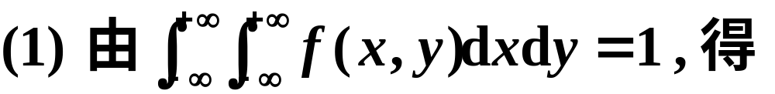
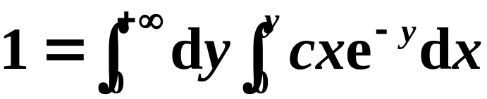
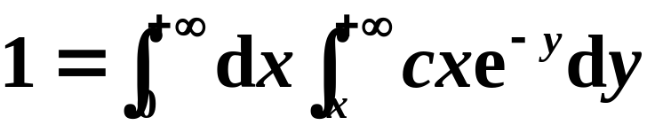
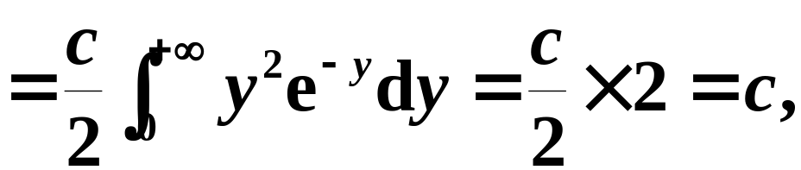
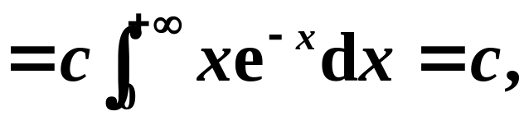
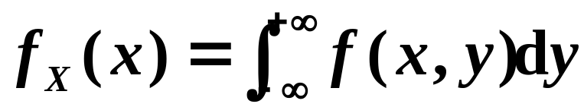
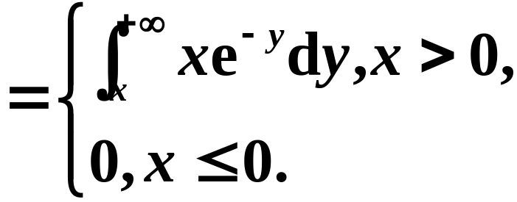
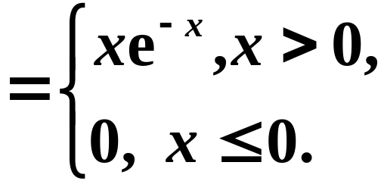
解:
或
(两次分部积分)
因此 c = 1.
(2)

Slide 15
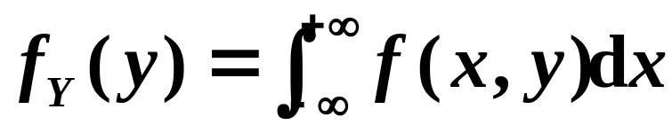
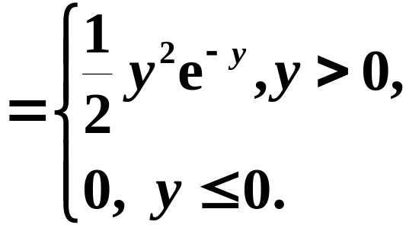
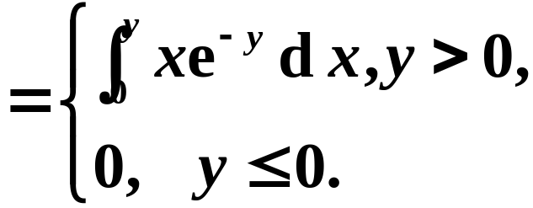
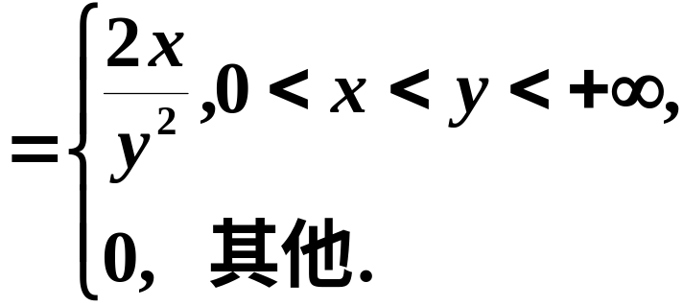
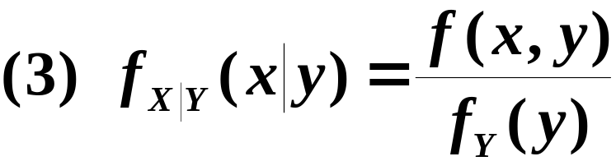
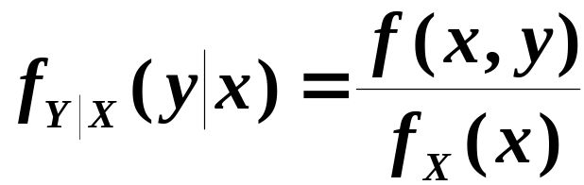
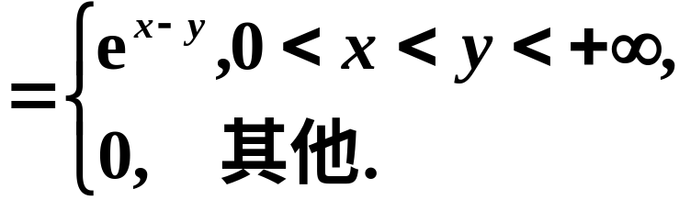
于是 0 < x < y < +∞ 时, f (x, y) ≠ f_{X}(x)•f_{Y}(y).
即 X 与 Y 不是相互独立的.

Slide 16
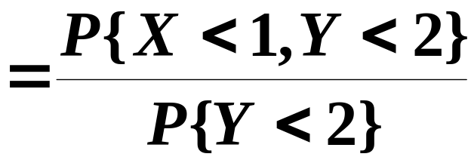
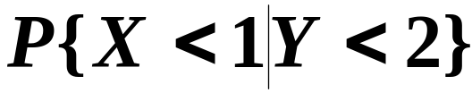





(4)
根据条件密度的性质
而
从而有

Slide 17








(5) 根据 F(x, y) = P{X ≤ x, Y ≤ y}, 得
当 x < 0 或 y < 0 时, F(x, y) = 0.

Slide 18

故

Slide 19








(6)
因此

Slide 20









(7)

Slide 21

例4 设在一高速公路的某一路段, 每年发生交
通事故的次数 X ~ π(20). 对每次交通事故而言,
有人死亡的概率 p = 0.05. 设每次交通事故的
后果是相互独立的, 记 Y 为一年中发生的引起
死亡的交通事故的次数. 求 Y 的分布律.
解:
由 X ~ π(20), 得
在 X 取特定值 m 时, Y 的可能值为 0, 1, …, m.
又因为每次交通事故的后果是相互独立的, 所
以

Slide 22




于是得 X 和 Y 的联合分布律为
对于固定的 k, 有

Slide 23








即得Y 的分布律为

Slide 24




例5 设随机变量 (X, Y) 具有概率密度
(1) 确定常数 C; (2) 求 P{ X²Y > 1}.
解:
如图所示

Slide 25





于是 C = 1.

Slide 26






例6 设随机变量 (X, Y) 具有概率密度
求 Z = X − Y 的概率密度 .
解:
先求 Z = X − Y 的分布函数 F_{Z}(z).

Slide 27







Slide 28






Slide 29


例7 对某种电子装置的输出测量了 5 次, 得到
的观察值为 X₁, X₂, X₃, X₄, X₅, 设它们是相互
独立的随机变量, 且都服从同一分布:
试求 max(X₁, X₂, X₃, X₄, X₅) > 4 的概率.
解:

Slide 30






